Slide 1
As Profecias de Daniel
e
o Tempo do Fim

Slide 2
A Fornalha Ardente Capítulo 03

Slide 3
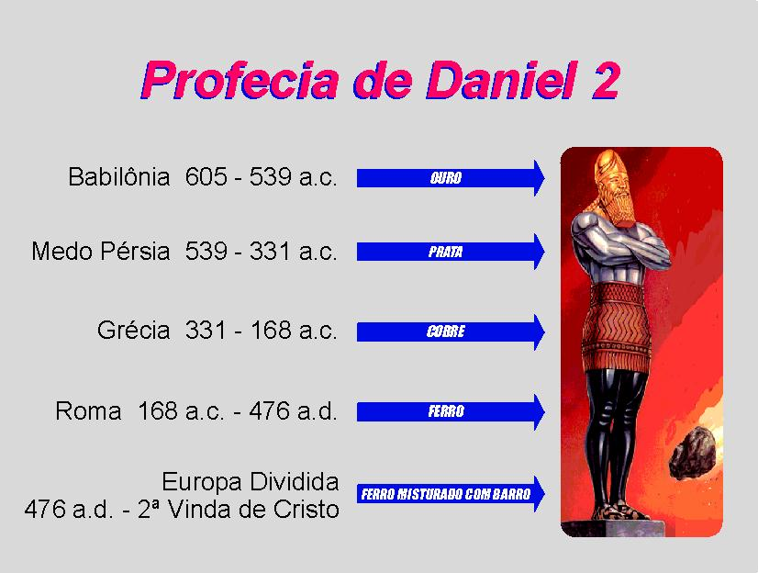

Slide 4
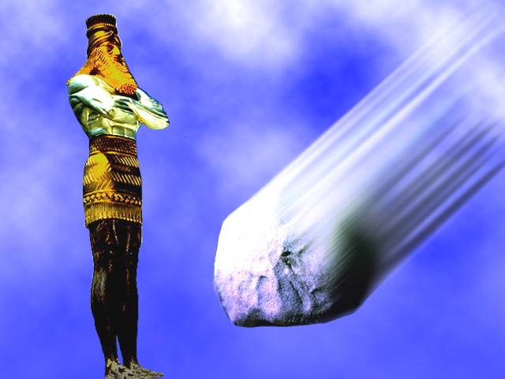

Slide 5
01- O rei Nabucodonosor fez uma imagem de ouro que tinha sessenta côvados de altura e seis de largura; levantou-a no campo de Dura, na província da Babilônia.

Slide 6
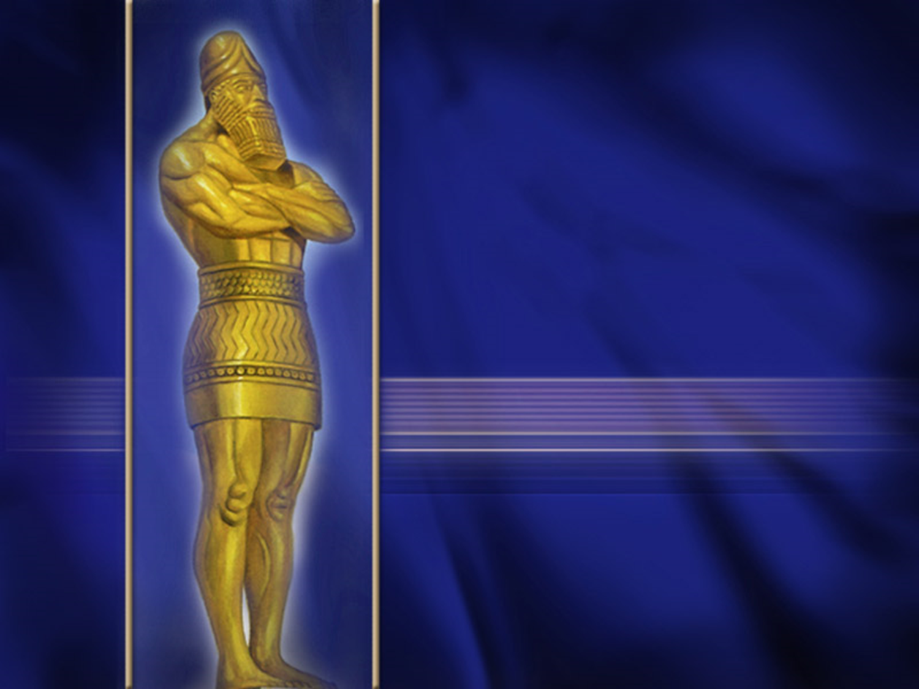
O orgulho de Nabucodonozor
.....Tú és a cabeça de ouro”

Slide 7
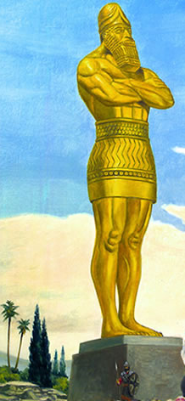
A imagem media:
27 metros de altura por
2,70 metros de largura

Slide 8
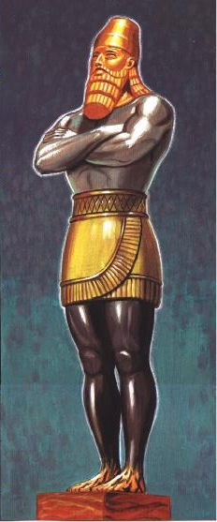
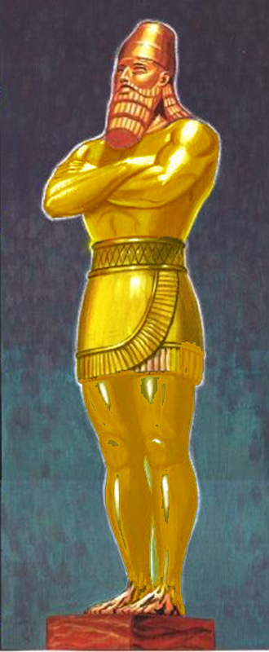
DANIEL 2
DANIEL 3

Slide 9
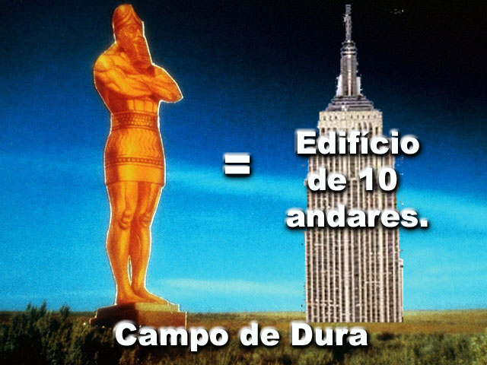

Slide 10
02 - Então, o rei Nabucodonosor mandou ajuntar os sátrapas, os prefeitos, os governadores, os juízes, os tesoureiros, os magistrados, os conselheiros e todos os oficiais das províncias, para que viessem à consagração da imagem que o rei Nabucodonosor tinha levantado.

Slide 11
03 - Então, se ajuntaram os sátrapas, os prefeitos, os governadores, os juízes, os tesoureiros, os magistrados, os conselheiros e todos os oficiais das províncias, para a consagração da imagem que o rei Nabucodonosor tinha levantado; e estavam em pé diante da imagem que Nabucodonosor tinha levantado.

Slide 12
A Ordem
do
Rei

Slide 13
4 - Nisto, o arauto apregoava em alta voz: Ordena-se a vós outros, ó povos, nações e homens de todas as línguas:
5 - no momento em que ouvirdes o som da trombeta, do pífaro, da harpa, da cítara, do saltério, da gaita de foles e de toda sorte de música, vos prostrareis e adorareis a imagem de ouro que o rei Nabucodonosor levantou.
6 - Qualquer que se não prostrar e não a adorar será, no mesmo instante, lançado na fornalha de fogo ardente.
Adoração Forçada
Pena de Morte
Adorar ou Morrer

Slide 14
APOCALIPSE 13
Versos:
7 e 8
14 a 17

Slide 15
Semelhanças
Daniel 3
Imagem falsa.
Desobediência a Deus.
Adoração forçada.
Adoração ao reino da Babilônia.
Apocalipse 13
Imagem falsa.
Obediência ao poder da besta.
Adoração forçada.
Adoração à Babilônia simbólica.

Slide 16
Daniel e Apocalipse
Dois livros proféticos – Lado a Lado(Juntos)
A história se repete no tempo do fim:
Um soberano poderoso.
União da igreja e do estado.
Adoração forçada.
Obediência forçada.
Um tempo de prova.
Um livramento miraculoso.

Slide 17
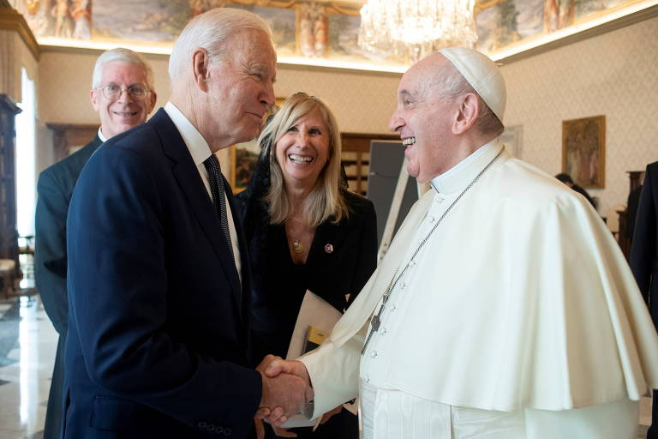
Poder Papal (+) Poder Americano Irão emitir DECRETOS Religiosos, Econômicos e Sociais obrigatórios a todas as pessoas e governos.

Slide 18
7 Portanto, quando todos os povos ouviram o som da trombeta, do pífaro, da harpa, da cítara, do saltério e de toda sorte de música,
se prostraram os povos, nações e homens de todas as línguas e adoraram a imagem de ouro que o rei Nabucodonosor tinha levantado.

Slide 19
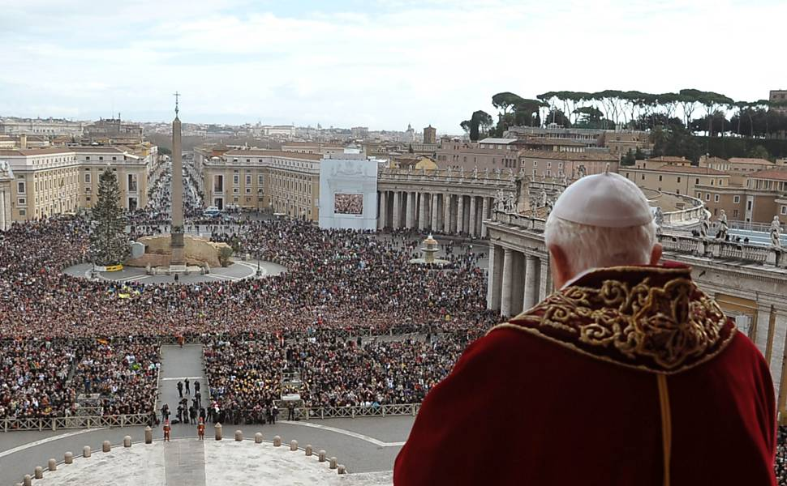
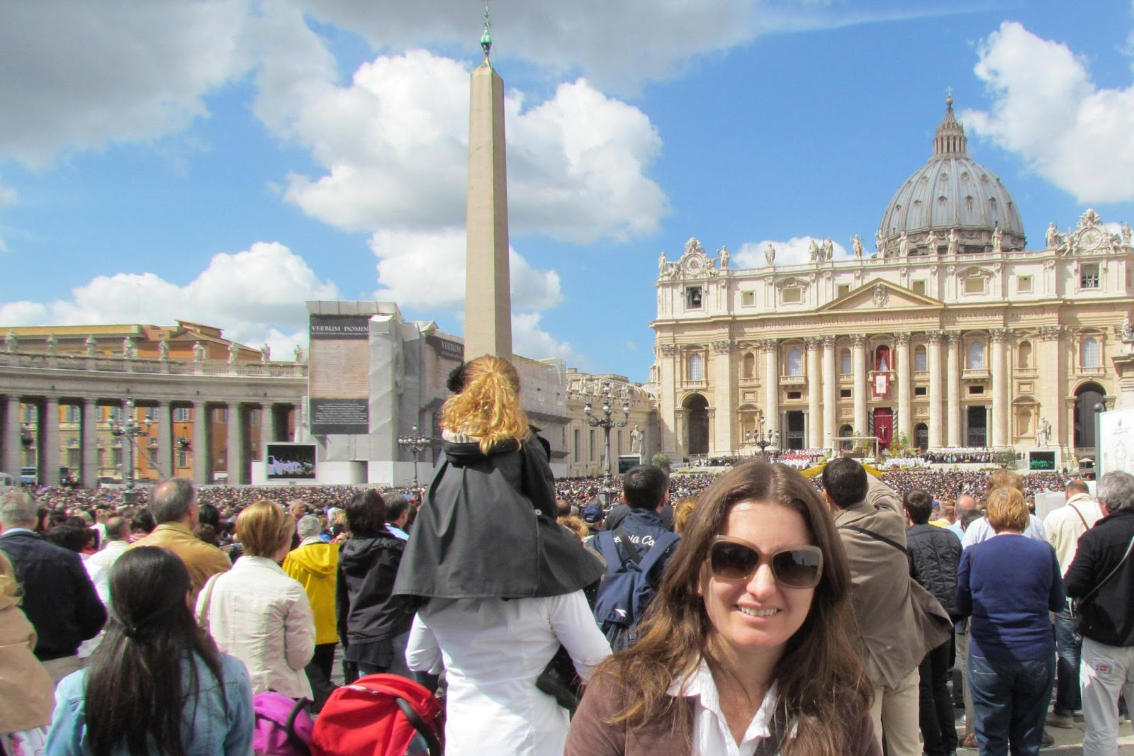

Slide 20
Os Três hebreus desafiam o rei

Slide 21
8 Ora, no mesmo instante, se chegaram alguns homens caldeus e acusaram os judeus;
9 disseram ao rei Nabucodonosor: Ó rei, vive eternamente!
10 Tu, ó rei, baixaste um decreto pelo qual todo homem que ouvisse o som da trombeta, do pífaro, da harpa, da cítara, do saltério, da gaita de foles e de toda sorte de música se prostraria e adoraria a imagem de ouro;
11 e qualquer que não se prostrasse e não adorasse seria lançado na fornalha de fogo ardente.
12 Há uns homens judeus, que tu constituíste sobre os negócios da província da Babilônia: Sadraque, Mesaque e Abede-Nego;
estes homens, ó rei, não fizeram caso de ti, a teus deuses não servem, nem adoram a imagem de ouro que levantaste.

Slide 22
D
E
S
A
F
I
O
D
I
R
E
T
O
13 Então, Nabucodonosor, irado e furioso, mandou chamar Sadraque, Mesaque e Abede-Nego. E trouxeram a estes homens perante o rei.
14 Falou Nabucodonosor e lhes disse: É verdade, ó Sadraque, Mesaque e Abede-Nego, que vós não servis a meus deuses, nem adorais a imagem de ouro que levantei?
15 Agora, pois, estai dispostos e, quando ouvirdes o som da trombeta, do pífaro, da cítara, da harpa, do saltério, da gaita de foles, prostrai-vos e adorai a imagem que fiz; porém, se não a adorardes, sereis, no mesmo instante, lançados na fornalha de fogo ardente.
E quem é o deus que vos poderá livrar das minhas mãos?
Momento de CRISE
Obedecer
A lei de Deus
ou
A lei dos homens

Slide 23
Daniel 3
Versos 16 a 18

Slide 24
Fé
Coragem
Determinação
Firmeza
Decisão
Certeza
16 - Responderam Sadraque, Mesaque e Abede-Nego ao rei:
Ó Nabucodonosor, quanto a isto não necessitamos de te responder.
17 Se o nosso Deus, a quem servimos, quer livrar-nos, ele nos livrará da fornalha de fogo ardente e das tuas mãos, ó rei.
18 Se não, fica sabendo, ó rei, que não serviremos a teus deuses, nem adoraremos a imagem de ouro que levantaste.

Slide 25
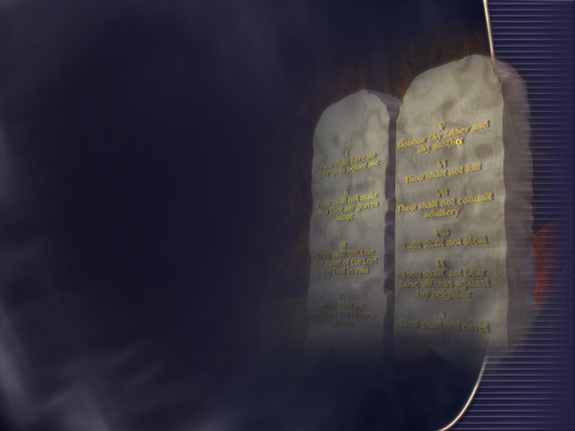
O primeiro e o segundo Mandamento declaram:
“Não terás outros deuses diante de Mim...”
“Não farás para ti imagem de escultura... não as adorarás, nem lhes darás culto.....”

Slide 26
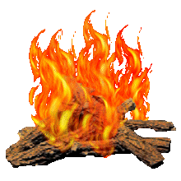

19 Então, Nabucodonosor se encheu de fúria e, transtornado o aspecto do seu rosto contra Sadraque, Mesaque e Abede-Nego, ordenou que se acendesse a fornalha sete vezes mais do que se costumava.
20 Ordenou aos homens mais poderosos que estavam no seu exército que atassem a Sadraque, Mesaque e Abede-Nego e os lançassem na fornalha de fogo ardente.
Temperatura
entre 900 a 1000 Graus

Slide 27
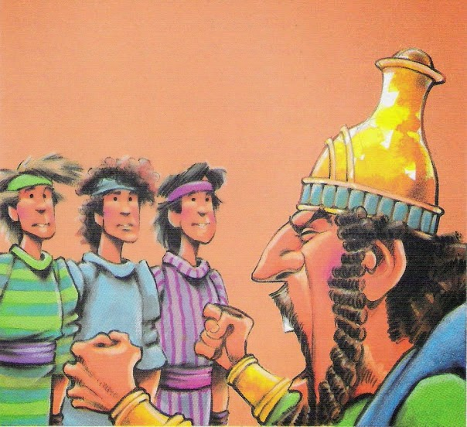

Slide 28
21 Então, estes homens foram atados com os seus mantos, suas túnicas e chapéus e suas outras roupas e foram lançados na fornalha sobremaneira acesa.
22 Porque a palavra do rei era urgente e a fornalha estava sobremaneira acesa, as chamas do fogo mataram os homens que lançaram de cima para dentro a Sadraque, Mesaque e Abede-Nego.
23 Estes três homens, Sadraque, Mesaque e Abede-Nego, caíram atados dentro da fornalha sobremaneira acesa.

Slide 29
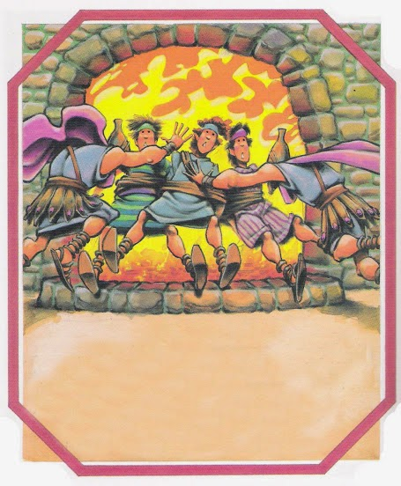

Slide 30
24 Então, o rei Nabucodonosor se espantou, e se levantou depressa, e disse aos seus conselheiros: Não lançamos nós três homens atados dentro do fogo? Responderam ao rei: É verdade, ó rei.
25 Tornou ele e disse: Eu, porém, vejo quatro homens soltos, que andam passeando dentro do fogo, sem nenhum dano; e o aspecto do quarto é semelhante a um filho dos deuses.
26 Então, se chegou Nabucodonosor à porta da fornalha sobremaneira acesa, falou e disse: Sadraque, Mesaque e Abede-Nego, servos do Deus Altíssimo, saí e vinde! Então, Sadraque, Mesaque e Abede-Nego saíram do meio do fogo.

Slide 31
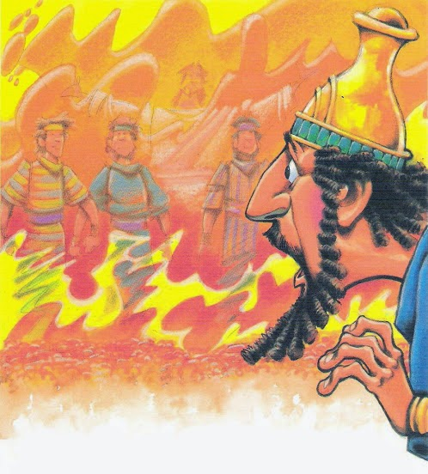

Slide 32
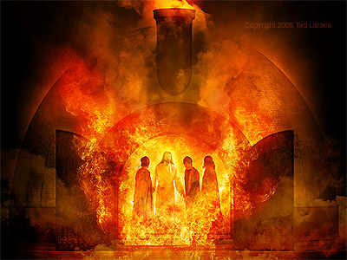
J
E
S
U
S

Slide 33
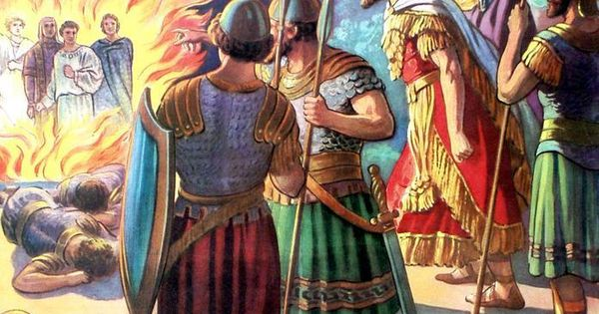
27 Ajuntaram-se os sátrapas, os prefeitos, os governadores e conselheiros do rei e viram que o fogo não teve poder algum sobre os corpos destes homens; nem foram chamuscados os cabelos da sua cabeça, nem os seus mantos se mudaram, nem cheiro de fogo passara sobre eles.

Slide 34
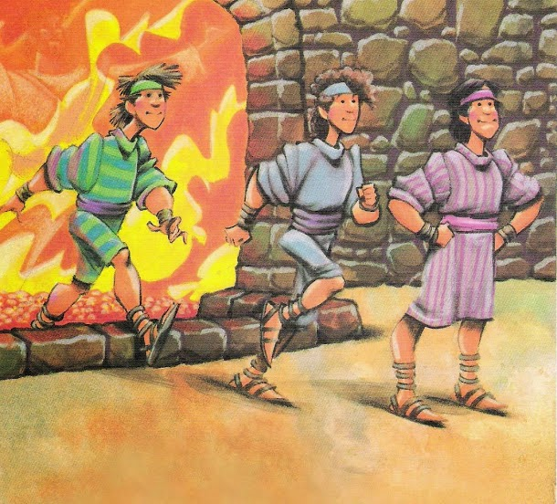

Slide 35
28 Falou Nabucodonosor e disse: Bendito seja o Deus de Sadraque, Mesaque e Abede-Nego, que enviou o seu anjo e livrou os seus servos, que confiaram nele, pois não quiseram cumprir a palavra do rei, preferindo entregar o seu corpo, a servirem e adorarem a qualquer outro deus, senão ao seu Deus.

Slide 36
29 Portanto, faço um decreto pelo qual todo povo, nação e língua que disser blasfêmia contra o Deus de Sadraque, Mesaque e Abede-Nego seja despedaçado, e as suas casas sejam feitas em monturo; porque não há outro deus que possa livrar como este.

Slide 37
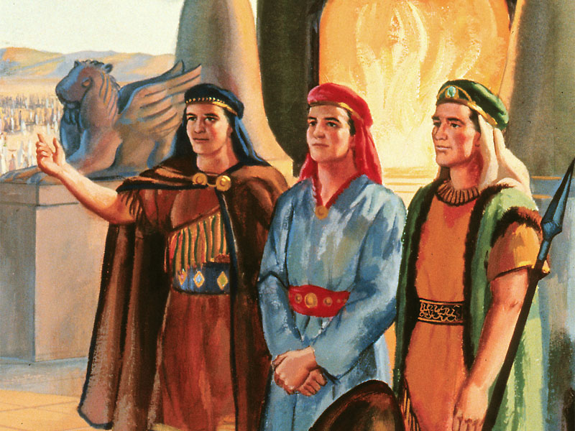
O que aconteceu a Sadraque, Mesaque e Abednego? Prosperaram.
30 Então, o rei fez prosperar a Sadraque, Mesaque e Abede-Nego na província da Babilônia.

Slide 38
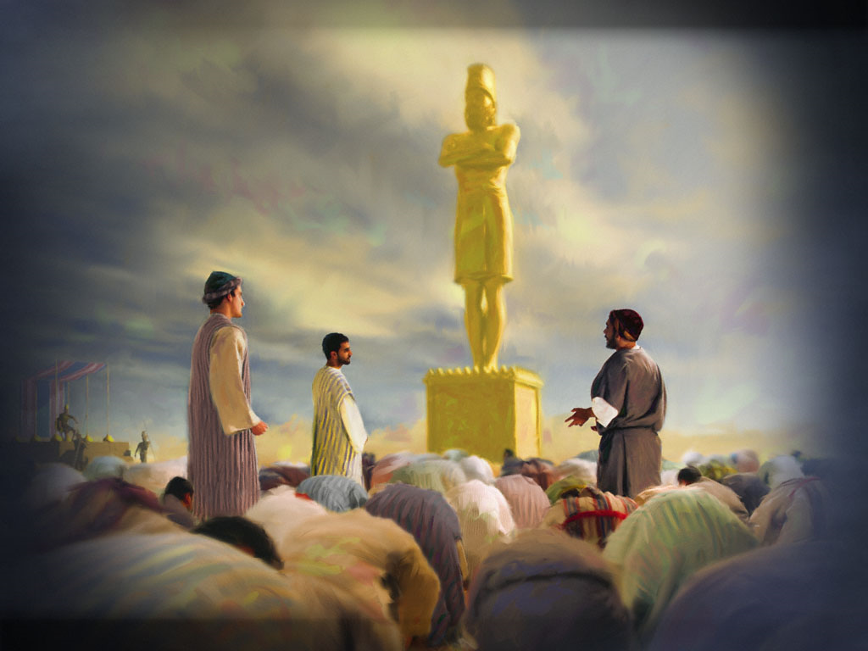
ELES
Ficaram em Evidência
Se destacaram

Slide 39
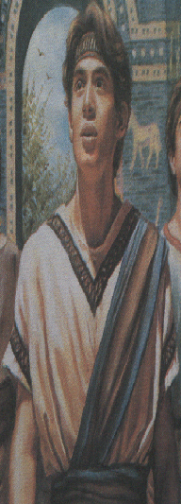
Uma pergunta poderia ser feita: onde estava o profeta Daniel durante esse episódio na planície de Dura? Três possibilidades podem ser levantadas:
-Ele poderia estar doente, o que justificaria sua ausência.
-Ele poderia estar fora de Babilônia, tratando de assuntos do governo do rei.
-Ele poderia ter sido mandado para fora do país propositalmente, pelo rei, pois o mesmo gostava de Daniel e sabia com certeza que diante daquela situação, ele também não se dobraria diante da estátua e seria o 5º homem a andar no meio do fogo. O rei conhecia a sua fidelidade ao seu Deus e queria poupá-lo da morte.

Slide 40
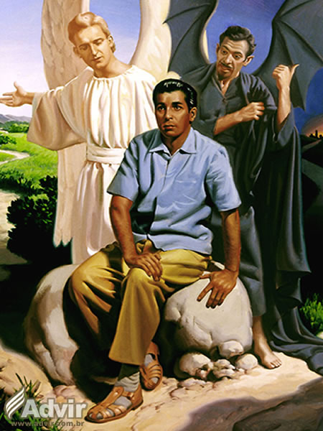
Assim como aconteceu nos dias de Daniel, no período final de história da Terra, os homens serão obrigados a adorar a imagem da besta (vide Apocalipse 13) e sob pena de morte terão que fazer a escolha:
ou adorarão a Deus ou ao diabo.

Slide 41
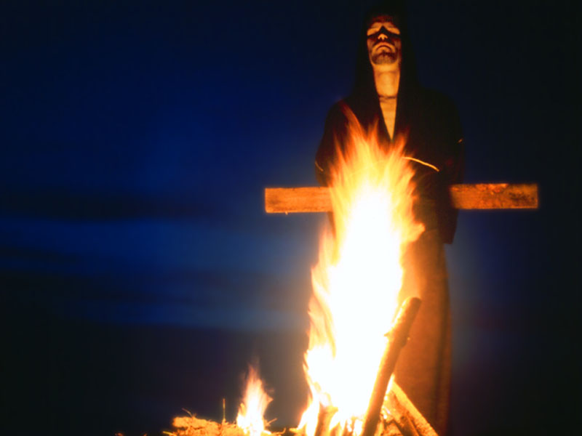
Apoc. 13:15
intolerância religiosa?
A história se repetirá
no futuro
Fundamentalistas

Slide 42
Apocalipse 2:10
“....Sê fiel até à morte, e dar-te-ei a coroa da vida”

Slide 43
Mateus 24:13
“Aquele, porém, que perseverar até o fim, ESSE SERÁ SALVO”

Slide 44
O SEGREDO dos Amigos de Daniel
“Estamos com Deus para o que der e vier”

Slide 45
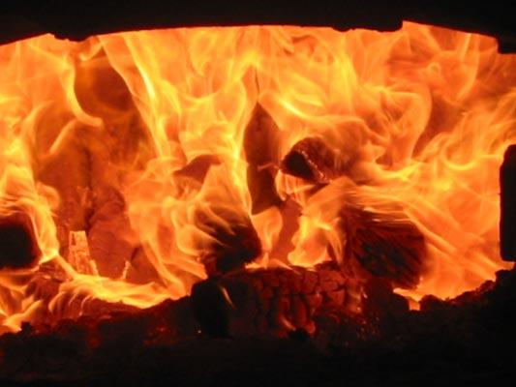
Isaías 43:1-3

Slide 46
Próximo tema
O sonho do Rei Capítulo 04

